Slide 1
Универсальные учебные действия

Slide 2
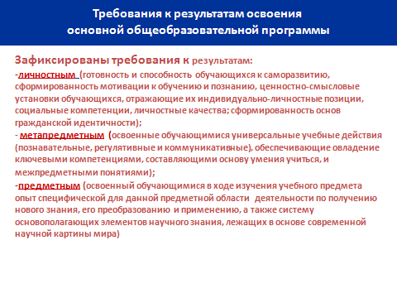

Slide 3
В соответствии с ФГОС в программе представлено четыре вида УУД: личностные, регулятивные, познавательные, коммуникативные.

Slide 4
Личностные универсальные учебные действия
Отражают систему ценностных ориентаций младшего школьника, его отношение к различным сторонам окружающего мира.
К личностным УУД относятся:
положительное отношение к учению, к познавательной деятельности,
желание приобретать новые знания, умения,
совершенствовать имеющиеся, осознавать свои трудности и стремиться к их преодолению,
осваивать новые виды деятельности, участвовать в творческом, созидательном процессе;
осознание себя как индивидуальности и одновременно как члена общества,
признание для себя общепринятых морально-этических норм,
способность к самооценке своих действий, поступков;
осознание себя как гражданина, как представителя определённого народа, определённой культуры, интерес и уважение к другим народам;
готовность поддерживать состояние окружающей среды и своего здоровья.

Slide 5
Результат
У выпускника будут сформированы:
внутренняя позиция школьника на уровне положительного отношения к школе, ориентация на содержательные моменты школьной действительности и принятия образца «хорошего ученика»;
широкая мотивационная основа учебной деятельности, включая социальные, учебно-познавательные и внешние мотивы
Выпускник получит возможность для формирования
внутренняя позиция школьника на уровне положительного отношения к школе, ориентация на содержательные моменты школьной действительности и принятия образца «хорошего ученика»;
широкая мотивационная основа учебной деятельности, включая социальные, учебно-познавательные и внешние мотивы

Slide 6
Регулятивные универсальные учебные действия
Обеспечивают способность учащегося организовывать свою учебно-познавательную деятельность, проходя по её этапам: от осознания цели – через планирование действий – к реализации намеченного, самоконтролю и самооценке достигнутого результата, а если надо, то и к проведению коррекции.
К регулятивным УУД относятся:
принимать и сохранять учебную задачу;
планировать (в сотрудничестве с учителем и одноклассниками или самостоятельно) необходимые действия, операции,
действовать по плану;
контролировать процесс и результаты деятельности,
вносить необходимые коррективы;
адекватно оценивать свои достижения,
осознавать возникающие трудности, искать их причины и пути преодоления.

Slide 7
Результат
Выпускник научится:
принимать и сохранять учебную задачу;
учитывать выделенные учителем ориентиры действия в новом учебном материале в сотрудничестве с учителем;
планировать свое действие в соответствии с поставленной задачей и условиями ее реализации, в том числе во внутреннем плане
Выпускник получит возможность научиться
в сотрудничестве с учителем ставить новые учебные задачи;
преобразовывать практическую задачу в познавательную;
проявлять познавательную инициативу в учебном сотрудничестве;
самостоятельно учитывать выделенные учителем ориентиры действия в новом учебном материале

Slide 8
Познавательные универсальные учебные действия
Обеспечивают способность к познанию окружающего мира: готовность осуществлять направленный поиск, обработку и использование информации.
К познавательным УУД относятся:
осознавать познавательную задачу;
читать и слушать, извлекая нужную информацию, а также самостоятельно находить её в материалах учебников, рабочих тетрадей;
понимать информацию, представленную в изобразительной, схематичной, модельной форме,
использовать знаково-символичные средства для решения различных учебных задач;
выполнять учебно-познавательные действия в материализованной и умственной форме;
осуществлять для решения учебных задач операции анализа, синтеза, сравнения, классификации,
устанавливать причинно-следственные связи, делать обобщения, выводы.

Slide 9
Результат
Выпускник научится:
осуществлять поиск необходимой информации для выполнения учебных заданий с использованием учебной литературы;
использовать знаково-символические средства, в том числе модели и схемы для решения задач;
строить речевое высказывание в устной и письменной форме
Ученик получит возможность научиться
осуществлять расширенный поиск информации с использованием ресурсов библиотек и Интернета;
создавать и преобразовывать модели и схемы для решения задач;
осознанно и произвольно строить речевое высказывание в устной и письменной форме;
осуществлять выбор наиболее эффективных способов решения задач

Slide 10
Коммуникативные универсальные учебные действия
Обеспечивают способность осуществлять продуктивное общение в совместной деятельности, проявляя толерантность в общении, соблюдая правила вербального и невербального поведения с учётом конкретной ситуации.
К коммуникативным УУД относятся:
вступать в учебный диалог с учителем, одноклассниками, участвовать в общей беседе, соблюдая правила речевого поведения;
задавать вопросы, слушать и отвечать на вопросы других,
формулировать собственные мысли, высказывать и обосновывать свою точку зрения;
строить небольшие монологические высказывания,
осуществлять совместную деятельность в парах и рабочих группах с учётом конкретных учебно-познавательных задач.

Slide 11
Выпускник научится:
допускать возможность существования у людей различных точек зрения, в том числе не совпадающих с его собственной, и ориентироваться на позицию партнера в общении и взаимодействии;
учитывать разные мнения и стремиться к координации различных позиций в сотрудничестве
Выпускник получит возможность научиться
учитывать и координировать в сотрудничестве отличные от собственной позиции других людей;
учитывать разные мнения и интересы и обосновывать собственную позицию;
понимать относительность мнений и подходов к решению проблемы

